Slide 1
REVISÃO

Slide 2
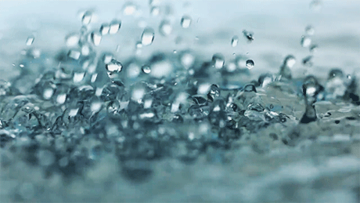
TALES DE MILETO ACREDITAVA QUE A ÁGUA ERA O ELEMENTO PRIMORDIAL
Ele compreendeu a importância da água observando que ela está em todas as partes do universo, na terra, em sua superfície ou no subsolo e no ar, sendo também indispensável a todas as formas de vida existentes.

Slide 3
“APEÍRON”
Para o filósofo grego Anaximandro (VI a.C.), a realidade infinita, ilimitada, invisível e indeterminada que é a essência de todas as formas do universo, sendo concebida como o elemento primordial a partir do qual todos os seres foram gerados e para o qual retornam após a sua dissolução.

Slide 4
AS COISAS EXISTEM, PORQUE SABEMOS SOBRE ELAS OU EXISTEM INDEPENDENTE DO NOSSO CONHECIMENTO?
Existem das duas maneiras, em si e para o ser que a pensa.

Slide 5
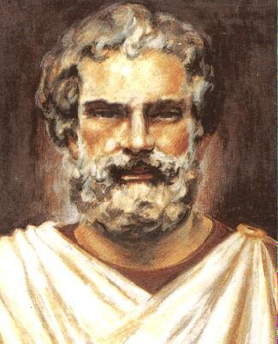
TALES DE MILETO
Ele é tido como o primeiro filósofo, nasceu em Mileto, considerava a água como essência de toda a matéria.

Slide 6
O SURGIMENTO DA FILOSOFIA
O surgimento da filosofia na Grécia Antiga.
A filosofia, segundo Aristóteles, surgiu no século VI a.C. e teve como seu primeiro representante Tales de Mileto. ... O pensamento filosófico como ciência não rompeu de maneira imediata com o pensamento mítico, ele ainda influenciou muitos filósofos em outros séculos.

Slide 7
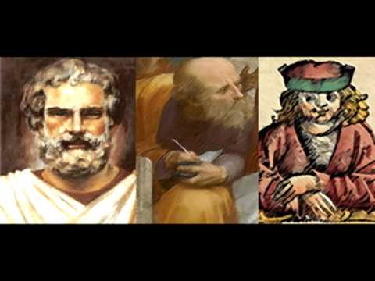
“OS MILESIANOS”
Tales de Mileto.
Anaxímandro de Mileto.
Anaxímenes de Mileto.

Slide 8
O AR É O ELEMENTO PRIMORDIAL DE TODAS AS COISAS.
Criado por Anaxímenes.

Slide 9
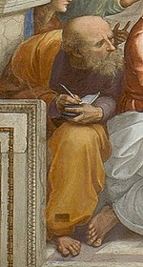
O PRINCÍPIO DE TUDO É INDETERMINADO.
Anaximandro acreditava que o princípio de tudo (o arché das coisas) era o ápeiron, isto é, uma matéria infinita da qual todas as outras se cindem. Esse ápeiron é algo insurgido (não surgiu nunca, embora exista) e imortal.
Além de definir o princípio, Anaximandro se preocupa com os "comos e porquês" das coisas todas que saem do princípio.
Ele diz que o mundo é constituído de contrários, que se auto excluem o tempo todo. O tempo é o "juiz" que permite que ora exista um, ora outro.

Slide 10
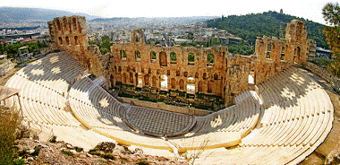
A CIDADE DE ORIGEM DOS PRIMEIROS FILÓSOFOS
MILETO

